Slide 1
Үй тапсырмасын тексеру.
Қолдан сұрыптау | Белгісі -табиғи | Табиғи сұрыпталу
 | Кім жүргізеді?
 | Нәтижесінде қайсысы тірі қалады?
 | Тіршілікке бейімділік дәрежесі.
 | Әртүрлі жылдамдықта болу себептері.
 | Қандай жаңа формалар алынады?

Slide 2
Ой қозғау.
1.Популяция дегеніміз не?
2.Табиғи сұрыпталудың маңызы қандай?
3.Организмдердің табиғи сұрыпталу нәтижесінде жүретін бейімделудің түрлері мен маңызы қандай?

Slide 3
Сабақтың тақырыбы:
Гендер дрейфі.
Популяциялық толқындар.

Slide 4
Оқу мақсаты:
10.2.6.2 Эволюция үдерісіне әсер ететін факторларды талдау
Сабақтың мақсаты:
Гендер дрейфі мен популяциялық толқындар туралы сипаттау
Гендер дрейфінің маңызын, оқшаулану түрлерін түсіндіру.

Slide 5
Термин сөздер.
Гендер дрейфі
Популяция
Оқшаулану
Популяциялық толқын.

Slide 6
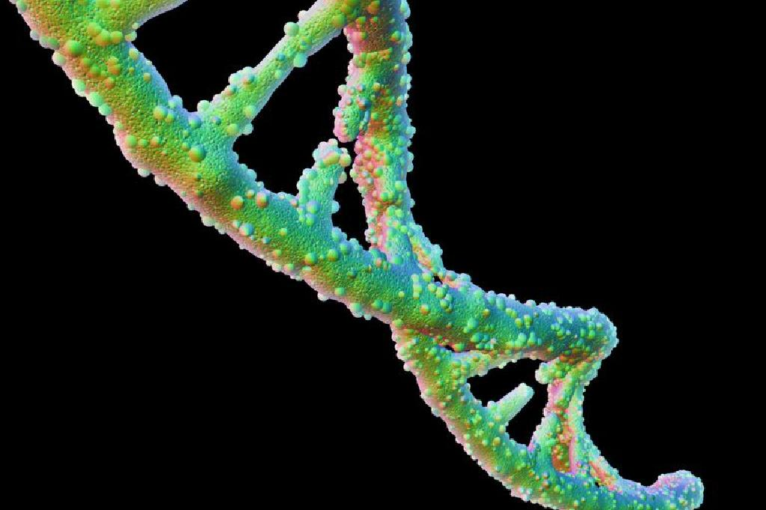
Гендер дрейфі (ығысуы)-деп өкілдер саны азайып,популяция оқшауланғанда аллельдер жиілігінің кездейсоқ ауытқуына байланысты аллельдер не толық бекіп,не популяция генофондынан жойылып кетеді,яғни популяция санының аз болуына байланысты өзгеруін айтады.

Slide 7
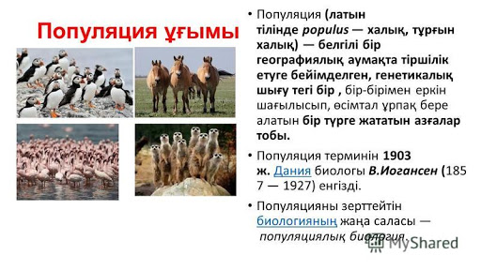
Популяция дегеніміз- таралу аймағының белгілі бөлігінде тіршілік ететін,үнемі шағылысатын бір түрге жататын даралар тобы.Тіршіліктің негізгі бірлігі ретінде белгілі бір тұрағымен,даралар санымен,орналасу тығыздығымен,жас-жыныстық жетілу арақатынасымен сипатталады.Сонымен популяция дегеніміз-белгілі бір ареалға мекендеген,оқшауланған генофондысы бар,бір-бірімен еркін шағылысып,өсімтал ұрпақ бере алатын даралар жиынтығы.

Slide 8
Оқшаулану-тірі организмдердің әртүрлі табиғи кедергілердің салдарынан еркін шағылыса алмай бөлініп қалуы.Бастапқы түрдің популяцияларының арасынан оқшауланып бөлініп кеткен популяциялардан жаңа түрлер пайда болады.Оқшау қалған түрлер бір-бірімен шағылысуы тоқтатылғанда экологиялық дивергенция басталады.
Биологиялық
Географиялық
Экологиялық
Генетикалық

Slide 9
Анатомиялық себеп-жыныстық үйлеспеуі.
Физиологиялық себеп-көбею мерзімінің әркелкілігі.
Биологиялық оқшаулану-бұл жеке түрлердің шағылысуына кедергі жасайтын себептердің пайда болуы.
Этологиялық себеп-жыныстық,мінез-құлықтық айырмашылық.
Генетикалық-бір түрге жататын популяциялардың дараларда гаметаларының сәйкес келмеуі

Slide 10
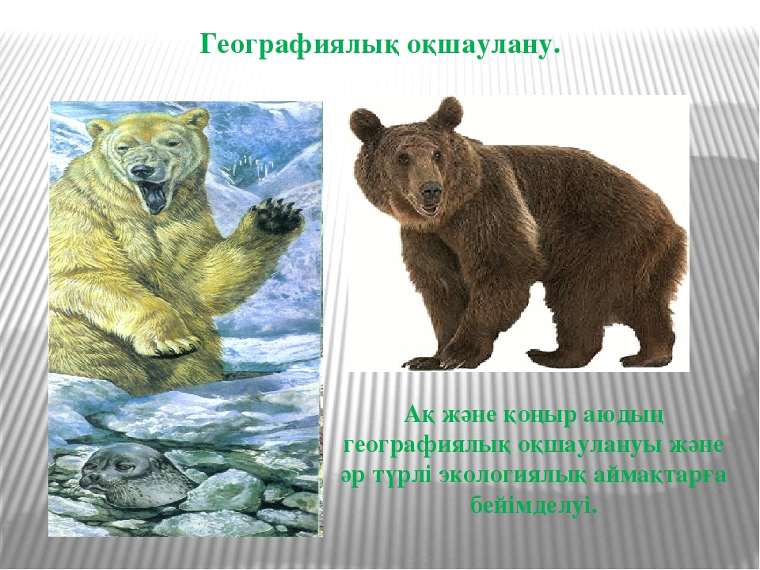
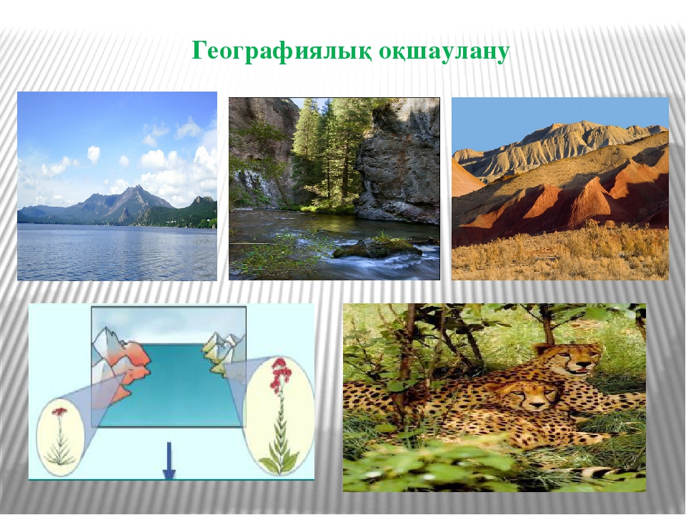
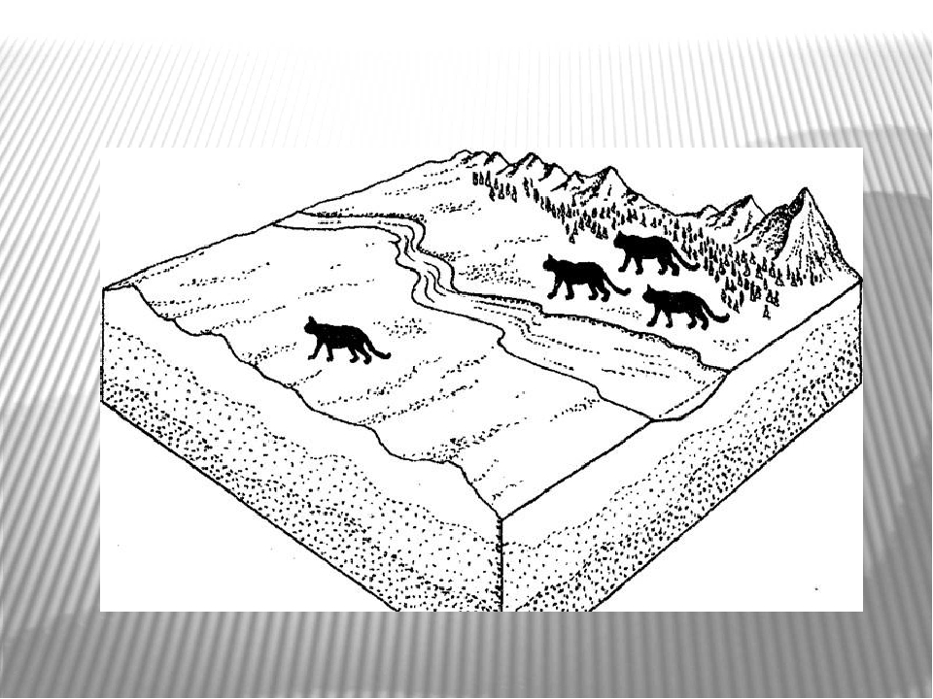
Географиялық оқшаулану-бір түр пГеографиялық оқшаулану-бір түр популяцияларының бір-бірінен өте алшақ аумақтарда орналасулары себепті олардың еркін шағылысуына географиялық кедергілер мүмкіндік бермейді.
иялық кедергілер Мса АСҚАКАйді.

Slide 11
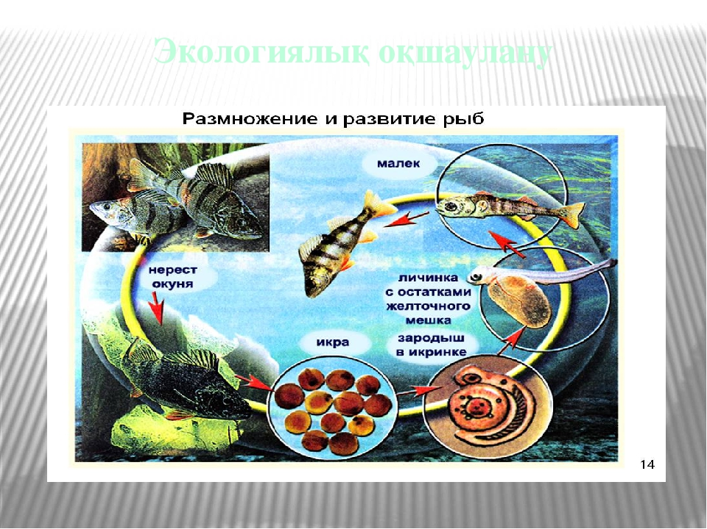
Экологиялық оқшаулану дегеніміз - бұл бір түр популяциясын белгілі аумаққа бөлетін мекен ету жағдайларының кешені. Бір өзендегі судың әр түрлі қабаттарындағы температура, жарықтың және мекен етушіліктің әртүрлілігі бұған мысал бола алады. Үстіңгі беткі қабат едәуір жарығырақ, жылы және қоныстанушылары көп болып келеді. Сөйтіп, бір көлде тіршілік ететін түрлер жағдайлардың айырмашылығына байланысты топтарға бөлінген болып шығады. Экологиялық түр түзу үдерісінде атап айтқанда экологиялық оқшаулану басты рөл атқарады.

Slide 12
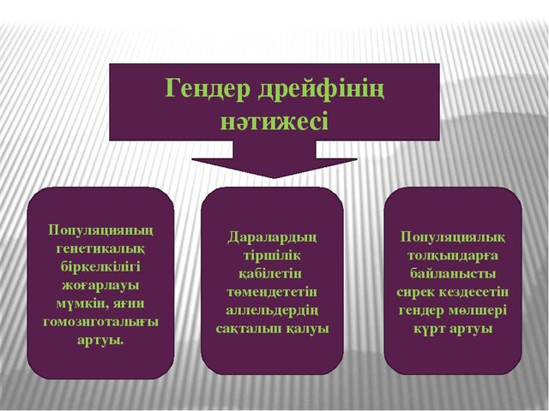

Slide 13
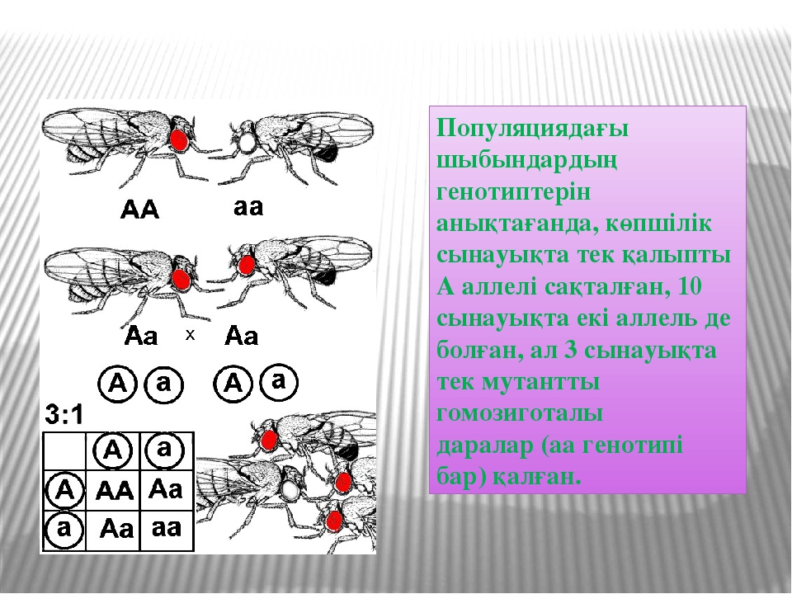

Slide 14
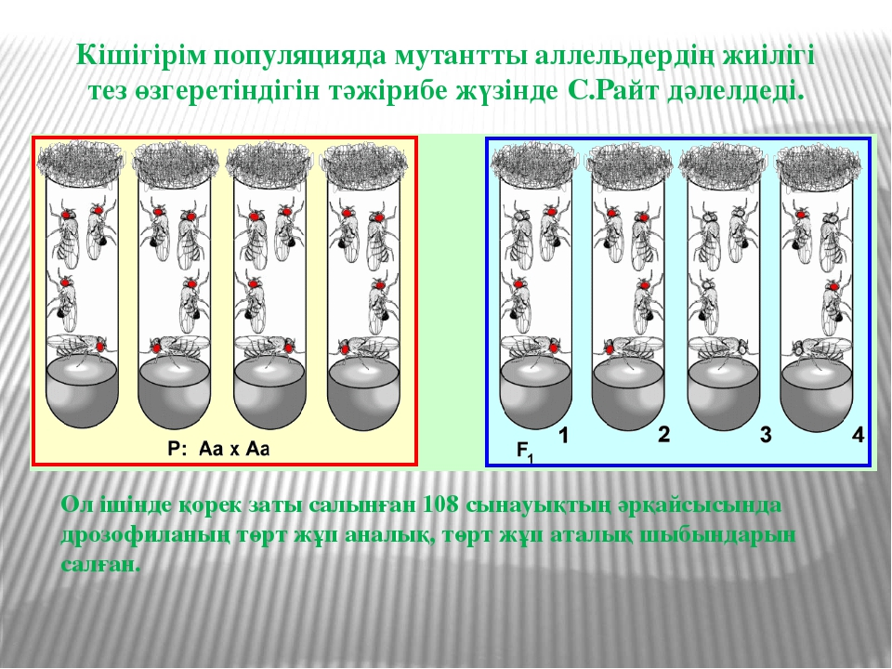
Шағын популяцияларда іріктеме күрт артады да ,ген жиілігі кең көлемде өзгереді.Бұл аллельдердің жойылуына (р=0) немесе геннің басқа аллельінің толық ығысуына (р=1) әкелуі мүмкін.

Slide 15
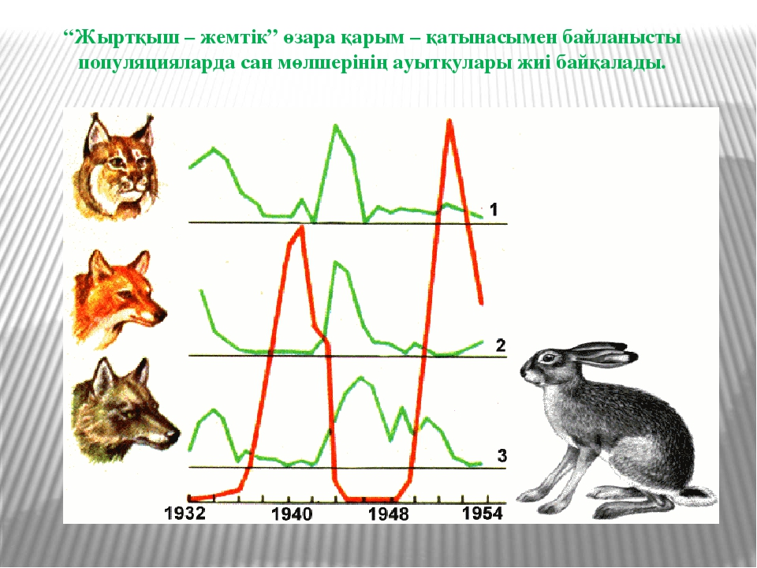
Популяция толқыны және олардың эволюциядағы ролі.
Попуяциялық тоқын дегеніміз-бұл популяцияда даралар санының өзгеруі.
«Популяциялық толқын» ұғымын С.Четвериков енгізді,оны «тіршілік толқыны» деп те атады.Сандардың ауытқуына бірнеше себептер бар.Мысалы:жыртқыштар мен паразиттер,жыл мезгілдері,зілзала,тасқын су,адамның араласуынан.
Популяциялық толқынның негізгі эволюциялық рөлінің мәні-санның артуы барсында іріктеуге арналған материалдардың көп болуынан.Даралар саны көбейіп,толқын шегіне жеткенде іріктеуге фенотиптер мен генотиптерді көп таңдап алады.Толқын құлдырау нүктесіне жеткенде,тіршілік үшін күрес күшейе түседі,тек бейімділері тірі қалады.

Slide 16
1-тапсырма.
1.Популяциялық толқындар ұғымын енгізген кім?
А)Д.Д.Ромашов. Ә)Н.П.Дубинин.Б)С.С.Четвериков.
2.Оқшаулау неше түрге бөлінеді?
А) 3; Ә) 2; Б) 4.
3.Көбею мерзіміндегі айырмашылық немесе тозаңның түтікте өнуі:
А) Анатомиялық оқшаулану;Ә) Физиологиялық оқшаулану;
Б)Этологиялық оқшаулану.
4.Саны аз оқшауланған популяциядағы аллельдер жиілігінің кездейсоқ бағытсыз өзгеруі.
А)Популяциялық толқын; Ә)Гендердің ығуы;Б)Экологиялық оқшаулану.
5.Бір түр популяциясын белгілі аумаққа бөлетін мекен ету жағдайларының кешені.
А) Биологиялық оқшаулану; Ә)Экологиялық оқшаулану;
Б)Географиялық оқшаулану.

Slide 17
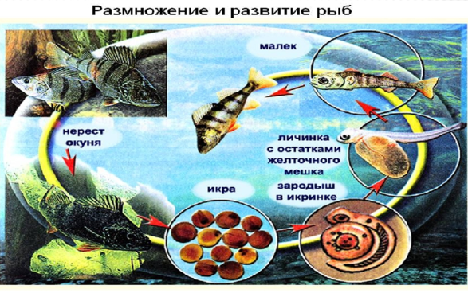
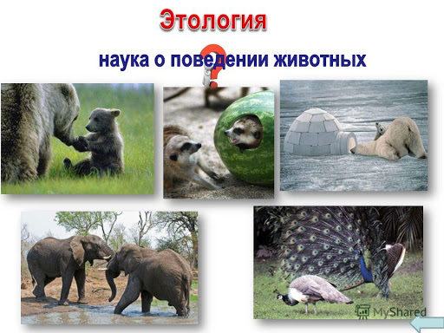
Биологиялық диктант.
.................. дегеніміз-бұл популяциядағы даралар санының өзгеруі.
................. оқшаулану дегеніміз-бұл дербес түрлердің шағылысуына кедергі жасайтын механизм.
.................-саны аз оқшауланған популяциядағы аллельдер жиілігінің кездейсоқ бағытсыз өзгеруі.
3-тапсырма.Суреттерге қарап оқшаулану түрленін анықтап,мысалдар келтір.
1
2
3
1.
2.
3.

Slide 18
Сабақты қортындылау сұрақтары.
1.Гендер дрейфі дегеніміз не?
2.Популяциялық толқын дегеніміз не?
3.Оқшаулану дегеніміз не?
4.Географиялық және экологиялық оқшауланудың ерекшеліктер мен маңызы неде?
Оқу тапсырмасы:
85-тақырып.Гендер дрейфі.Популяциялық толқындар.

